Slide 1
Use Case

Slide 2

Use Case Diagram
Dapp
로그인/
아웃
사용자
관리
설문 생성
(삭제, 수정)
응답자
설문 조회
이더리움 지갑
서버 관리
관리자
설문 참여
페이지
관리
설문 결과
설문자

Slide 3
Use Case : Basic Flow
주요 액터 : 개설자
사전 조건 : 회원 가입 및 온라인 접속이 가능한 상태
관심 사항 : 신뢰가능한 설문조사를 개설 및 공고 하여 많은 응답자로부터 응답 받는 것
모바일 앱 혹은 웹을 통해 회원가입을 한다.
설문 생성페이지로 이동한다.
설문에 필요한 항목을 작성한다.
작성 완료한 설문을 개설한다.
정의한 응답표본추출 장소에서 응답자에게 설문을 진행한다.
완료된 설문을 결과보기 페이지에서 확인한다

Slide 4
Use Case : Basic Flow
주요 액터 : 응답자
사전 조건 : 온라인 접속 가능자
관심 사항 : 신뢰 가능한 설문 결과 및 설문 절차에 대한 투명성
응답하고자 하는 설문을 검색 및 조회 한다.(개설자가 미리 안내하지 않는 경우)
생선된 설문에 답변 한다.
완료된 설문을 결과보기 페이지에서 확인한다

Slide 5
SeqeunseDiagram

Slide 6

설문자
설문 생성 페이지
생성 스크립트
서버
IPFS
Ethereum
설문 생성
질문 추가
설문 객체
응답 추가
설문 객체
설문 객체
분산 저장
파일 해시
트랜잭션 발생
트랜잭션 해시
설문 URL

Slide 7
응답자
설문 페이지
서버
IPFS
Ethereum
DB
응답 작성
설문 응답
분산 저장
파일 해시
트랜잭션 발생
트랜잭션 해시
INSERT
TRUE
완료

Slide 8
사용자
확인 페이지
서버
DB
Ethereum
IPFS
설문 결과 확인
설문 결과 요청
SELECT
Tx hash 1, 2, …
getTransaction
Txs
검증 결과
시각화 결과
응답자 별 세부 응답 확인 요청
파일 해시
파일
시각화 결과

Slide 9
사용자
설문 생성 페이지
목록 페이지
설문 페이지
서버
DB
Ethereum
IPFS
설문 만들기
설문 생성 요청
설문 객체(JSON)
분산 저장 요청
파일 해시
sendTransaction
트랜잭션 해시
SqeunseDiagram
SqeunseDiagram
INSERT
TRUE
설문 URL
설문 목록
목록 요청
목록 요청
SELECT
설문 리스트
목록
설문 정보
자세히(파일 해시)
설문 내용
설문 내용 요청
SELECT
응답 리스트(트랜잭션)
getTransaction
트랜잭션 정보
설문 내용 / 응답 리스트
응답자별 확인
파일 해시
응답 파일
설문 응답
응답 작성
응답 추가 요청
INSERT
TRUE
분산 저장 요청
파일 해시
sendTransaction
트랜잭션 해시
응답 페이지 URL

Slide 10
ClassDiagram

Slide 11
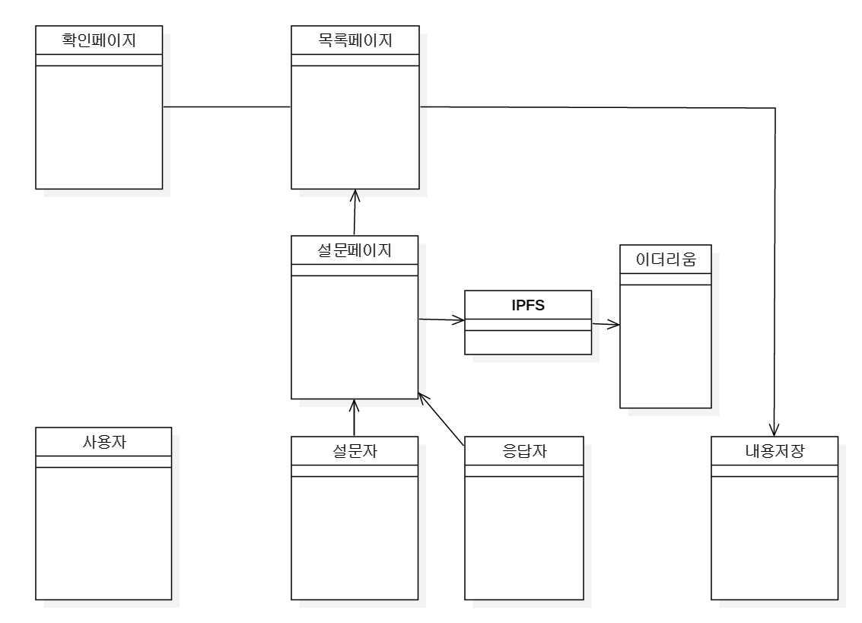

Slide 12
ComponentDiagram

Slide 13
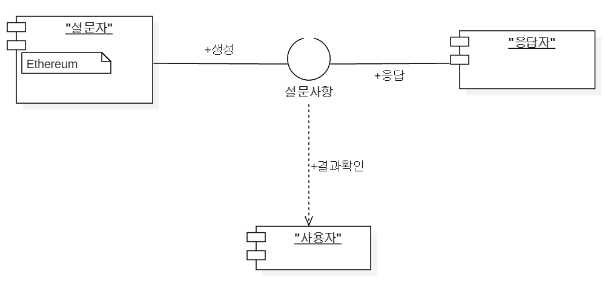

Slide 14
E-RDiagram

Slide 15


ID
PW
주소
소속
사용자
1
1
설문작성
설문응답
n
IPFS
(Peer Node)

